Slide 1
JIMDO勉強会その１
はじめに
NPO法人かながわ３１１ネットワーク
ホームページお助け隊
Ver1.0
改訂2014/10/1

Slide 2
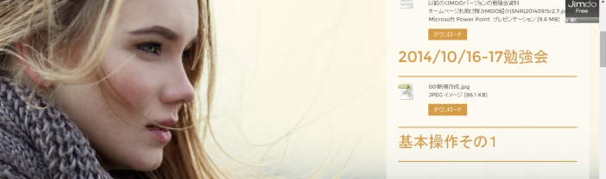
１．講座参考資料：ホームページお助け隊URL
http://homepage-otasuke.jimdo.com/
⇒JIMDOこれまでの実績
⇒JIMDOの使い方！
２．新JIMDO操作2014年8月
2014年8月13日からJMDOが変りました
操作アイコン(追加）、文章の文字サイズとカラー化
＊ http://snr-20141016.jimdo.com/
ログインパスワードは、snr-oｆunatoと同じです。
３．Snr-ofunatoサイトを改めて見る
アイデア交換する
操作を学ぶ

Slide 3
たとえば・・・観光客が知りたい
１．大船渡に来てもらう、さらに三陸に足を延ばす
狙いは近郊や遠方からの観光
最寄の鉄道、バス停（路線バス、BRT)、駐車場
２．観る、食べる、お風呂、寝る、トイレ、買う
観光案内と一味違う工夫～地元シニアの拘り
３．季節ごとの風景
景色、花・植物など、行事・イベント
４．ブログで飽きないクチコミ
５．土地のことばコーナー、昔ばなし、民謡など

Slide 4
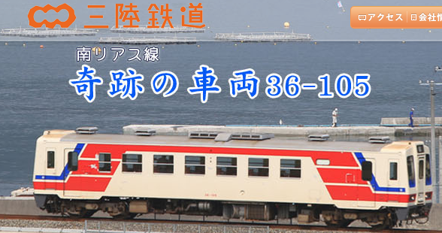
たとえば・・・三陸鉄道南リアス線
三陸鉄道 http://www.sanrikutetsudou.com/
●大船渡（盛）～釜石 片道1時間
●車内販売と観光案内のオバチャン
●中東のクエート国からの車輛寄贈
●時刻表、乗車券購入（車内）、切符
●各駅舎の写真や最寄の観光、食事など
●奇跡の車輛

Slide 5

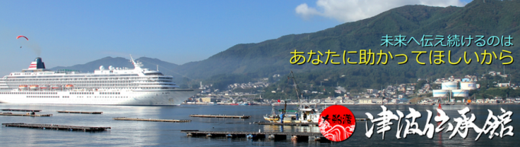
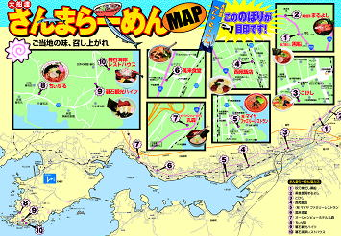

たとえば・・・そっと教えたい
●かもめの玉子、ゆべし
●わかめ（養殖わかめ発祥）
●さんまラーメン各種
●名物料理
●金鉱
●NPOおはなしころりん（盛駅前）
●津波伝承館
●居場所ハウス（末崎、典人会）
●はまちゃん

Slide 6
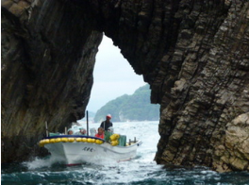

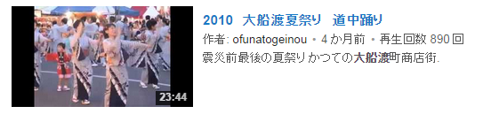
たとえば・・・写真と動画
１．クリック拡大
２．スライドショー（フォトギャラリー）
３．表示枠を複数に分割（カラム）
４．デジカメ動画でいきいき表現
youtube（ユーチューブ）
～ アカウント作成と動画やスライドを掲載
https://www.youtube.com/watch?v=4EC0K7NPuhM
https://support.google.com/youtube/answer/161805?hl=ja

Slide 7
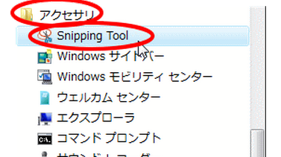
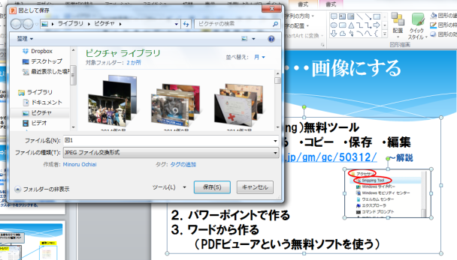
たとえば・・・画像にする
１．スニッピング（snipping）無料ツール
・画面から切り取る ・コピー ・保存 ・編集
http://allabout.co.jp/gm/gc/50312/ ～解説
２．パワーポイントで作る
・複数の画像や文章を合成
Windows７は標準
上記URLから
ダウンロードも可能
画像化部分を選択
右クリック
図として保存
JPEG選択

Slide 8
たとえば・・・ワードから画像を作る
■フリーソフト： PDF-XChange Viewer
＜exe.ダウンロードする場所（窓の杜）
http://www.forest.impress.co.jp/lib/offc/document/pdf/pdfxchange.html
＜使い方＞
１）PDFファイルを読む
２）ファイル⇒エクスポート⇒イメージへエクスポート
３）画像形式（JPEG）、格納先、ファイル名を指定して画面下のエクスポートをクリックする。

Slide 9
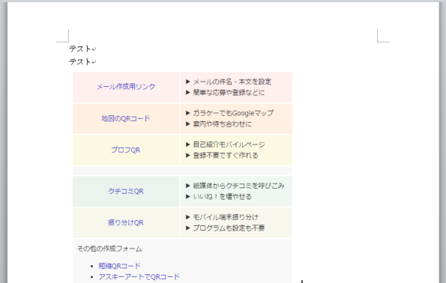
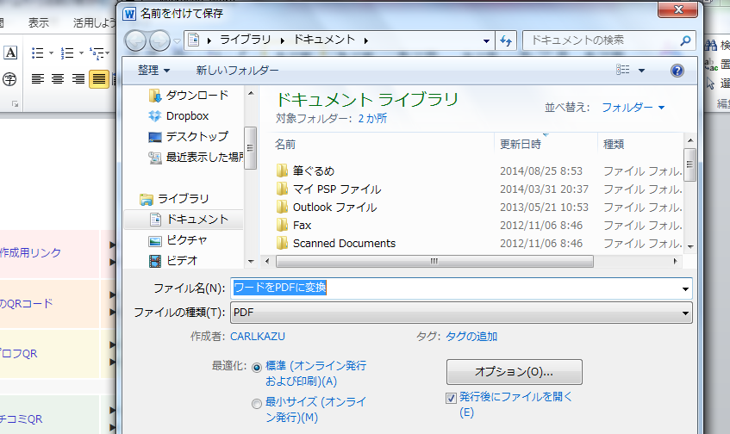
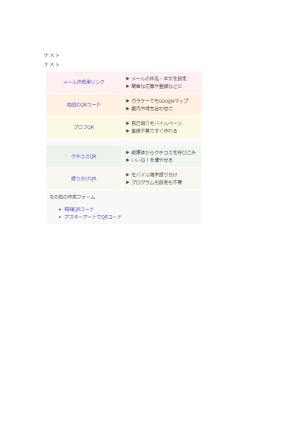
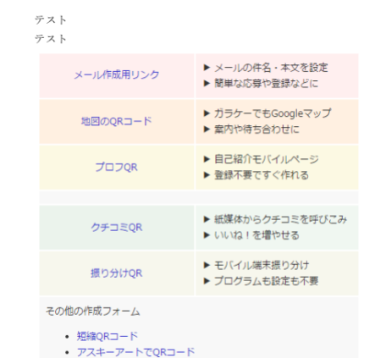
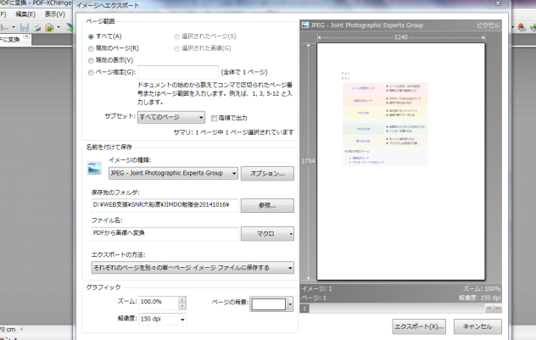
ワード
名前を付けて保存
ファイルの種類：PDF
画像（JPEG)
ワードからPDF
PDF
PDFから画像
エクスポート
イメージへエクスポート

Slide 10
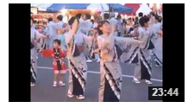
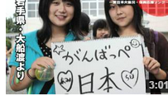
たとえば・・・動画をつくる
１．デジカメ動画でいきいき表現
youtubeに投稿する
～ アカウント作成と動画やスライドを掲載
https://www.youtube.com/watch?v=4EC0K7NPuhM
https://support.google.com/youtube/answer/161805?hl=ja

Slide 11

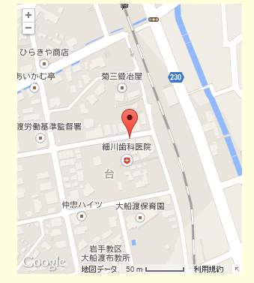
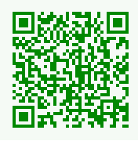
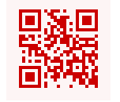
たとえば・・・バーコードで表示
１．URL,メール作成、アドレス帳、任意テキスト
をバーコード表示する
（ケータイやスマホからの便利アクセス）
⇒ http://snr-ofunato.jimdo.com/

Slide 12
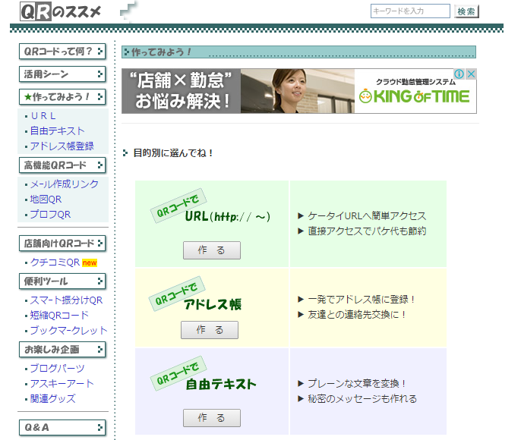
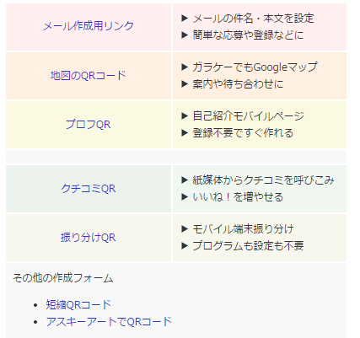

Slide 13
たとえば・・・URLリンク
１．内部ページ、ブログ、外部URLをリンク
文章中の紹介サイトなど、リンク設定しておくと
便利
２．戻りリンクがあると便利
３．トップページの更新記録の関連記事あれば
⇒ブログ記事にしてリンクする
４．SNRグループサイトのリンク
ＳＮＲ高田～http://www.geocities.jp/npoyumenet/02/12snrtakata.htm
ＳＮＲ釜石～ ？？
SNR大槌～ ？？
ｅネットリアス～ http://www17.ocn.ne.jp/~e-net/

Slide 14
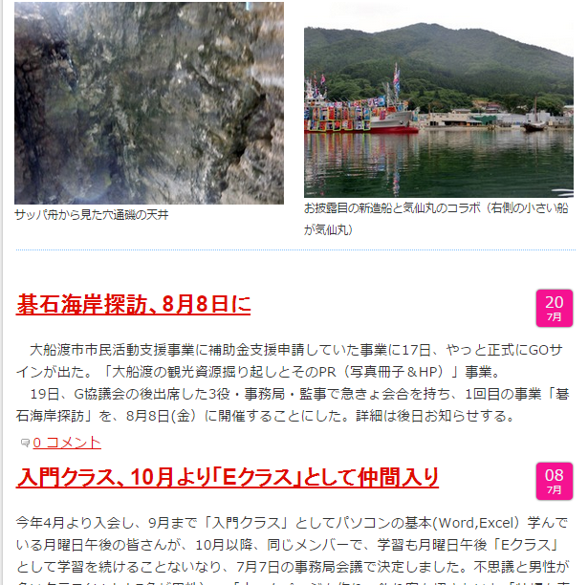
たとえば・・・大船渡日誌
１．ブログ機能をうまく活用する（ブログリンク）
２．イベントや話題を紹介
３．季節や旬の自然・食など紹介
４．地元のさりげない言葉づかいで楽しませる
５．日時は指定できます
６．テーマ毎に分類して表示できます

Slide 15
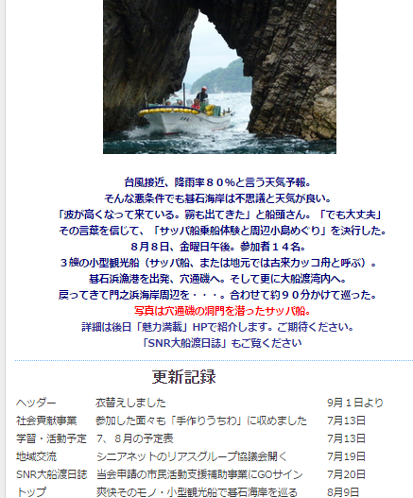
詳細記事はブログと組み合わせる
詳細記事はブログと組み合わせる

Slide 16
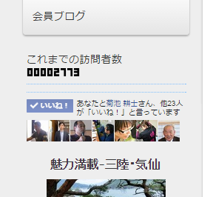
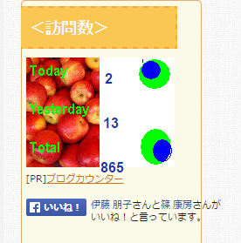
たとえば・・・アクセスカウンター
１．訪問数を知りたい

Slide 17
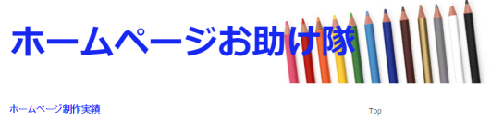

たとえば・・・見た目
１．デザインは統一されると見やすい
色調の統一
読者層を意識
ＪＩＭＤＯ複写の活用
２．JIMDO完成例
（ホームページお助け隊）
http://bit.ly/WM0qoo 短縮URL
（JIMDOカフェ横浜）
http://bit.ly/10m3ilN 短縮URL

Slide 18

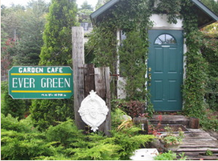
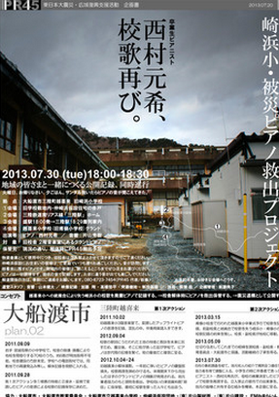

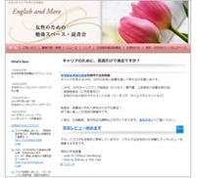
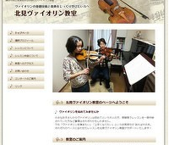

Slide 19
たとえば・・・設定
１．非公開ページの作り方
・非表示設定（ナビゲーション編集）
・練習ページ（非公開。完成後にページ移動）
・メンバー専用情報（非公開）
２．ＳＥＯ（検索キーワード）設定
・検索されやすくなる
・トップページ更新が効果的
３．メールアドレスをいつでも変更可能
・問い合わせが届く、など

Slide 20
では・・・少し議論を！
１．ホームページに新たに反映させたいこと
２．少し内容を見直したいこと
３．操作の仕方が詳しく覚えたいこと

